Slide 1



MÓDULO 2
LECTURA DE PLANOS
Y MANUALES TÉCNICOS
  En estos documentos se utilizarán de manera inclusiva términos como: el estudiante, el docente, el compañero u otras palabras equivalentes y sus respectivos plurales, es decir, con ellas, se hace referencia tanto a hombres como a mujeres.

Slide 2

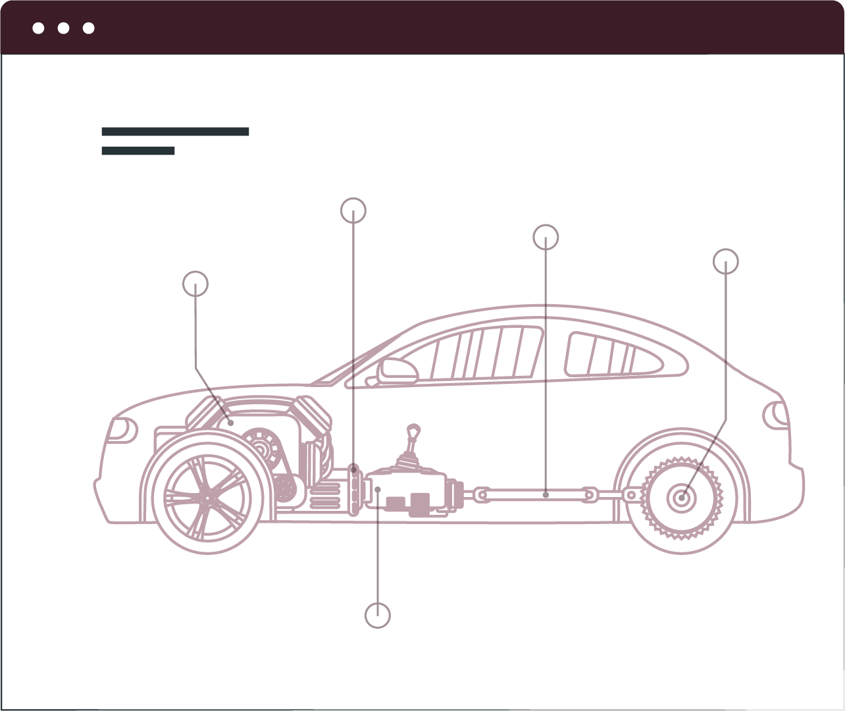

MÓDULO 3 | LECTURA DE PLANOS Y MANUALES TÉCNICOS
ACTIVIDAD 2
COMPRENDIENDO LAS
CARTILLAS DE MANTENIMIENTO

Slide 3


OBJETIVO DE APRENDIZAJE
OA 2. Leer y utilizar la información contenida en manuales técnicos, planos y diagramas de vehículos motorizados, y normas nacionales e internacionales de emisiones de gases, para resolver diagnósticos o fallas.

Slide 4

IDENTIFICANDO Y MIDIENDO CIRCUITOS EN SERIE Y PARALELOS
RECORDEMOS
¿QUÉ APRENDIMOS EN LA ACTIVIDAD ANTERIOR?
COMPRENDIENDO EL MANUAL DE USUARIO
Identificaste en el manual de usuario el proceso de mantenimiento de diferentes sistemas automotrices.
1
Reconociste el arme y desarme de diferentes sistemas del vehículo, considerando lo indicado en el manual de usuario.
2
Aplicaste instrucciones de arme y reparación de diferentes sistemas del vehículo, considerando lo indicado en el manual de usuario.
3
1 MECÁNICA AUTOMOTRIZ | 3° Medio | Presentación

Slide 5


ALGUNAS PREGUNTAS
ANTES DE COMENZAR
PLANOS Y MANUALES TÉCNICOS
¿Qué tipo de texto es una cartilla de mantenimiento?
¿Para qué sirve?
¿Qué información puedo encontrar en ellas?
¿Has tenido experiencia previa con este tipo de textos?
¡Compartan experiencias con sus compañeros!
2 MECÁNICA AUTOMOTRIZ | 3° Medio | Presentación

Slide 6
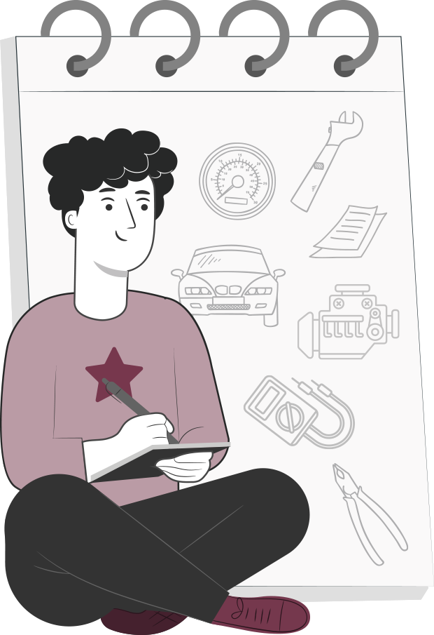
MENÚ DE LA ACTIVIDAD
COMPRENDIENDO LAS CARTILLAS DE MANTENIMIENTO
Al término de la actividad estarás en condiciones de:
Aprenderás a leer e interpretar una cartilla de mantenimiento automotriz.
1
Aprenderás a buscar diferentes tipos de mantenimientos en manuales automotrices.
2
3 MECÁNICA AUTOMOTRIZ | 3° Medio | Presentación

Slide 7

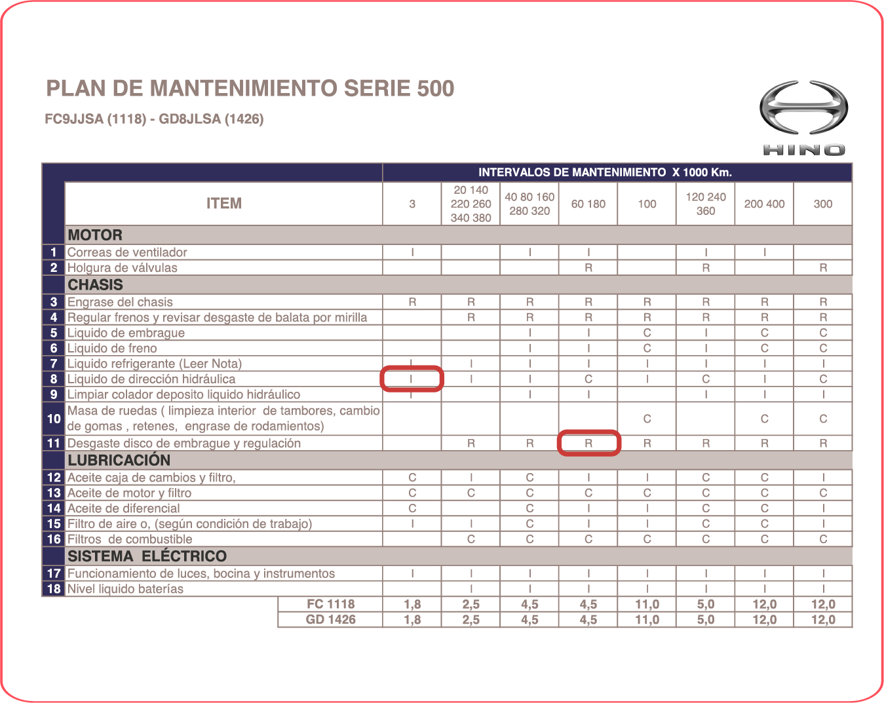
DEFINICIÓN
¿QUÉ ES UNA CARTILLA DE MANTENIMIENTO?
La cartilla o plantilla de mantenimiento, la podemos encontrar en un manual de usuario como también en el manual de fábrica de los vehículos en general, esta nos muestra según el kilometraje específico, los elementos, partes o piezas que se deben inspeccionar o reemplazar.
I = Inspección
R = Realizar
4 MECÁNICA AUTOMOTRIZ | 3° Medio | Presentación

Slide 8
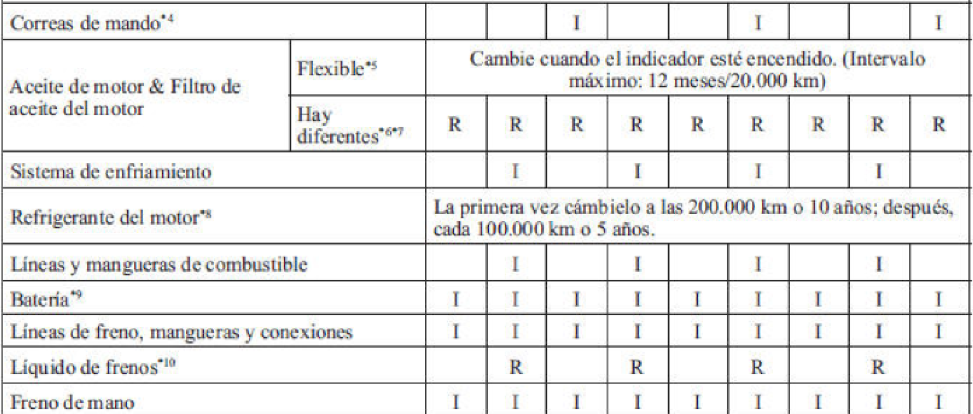
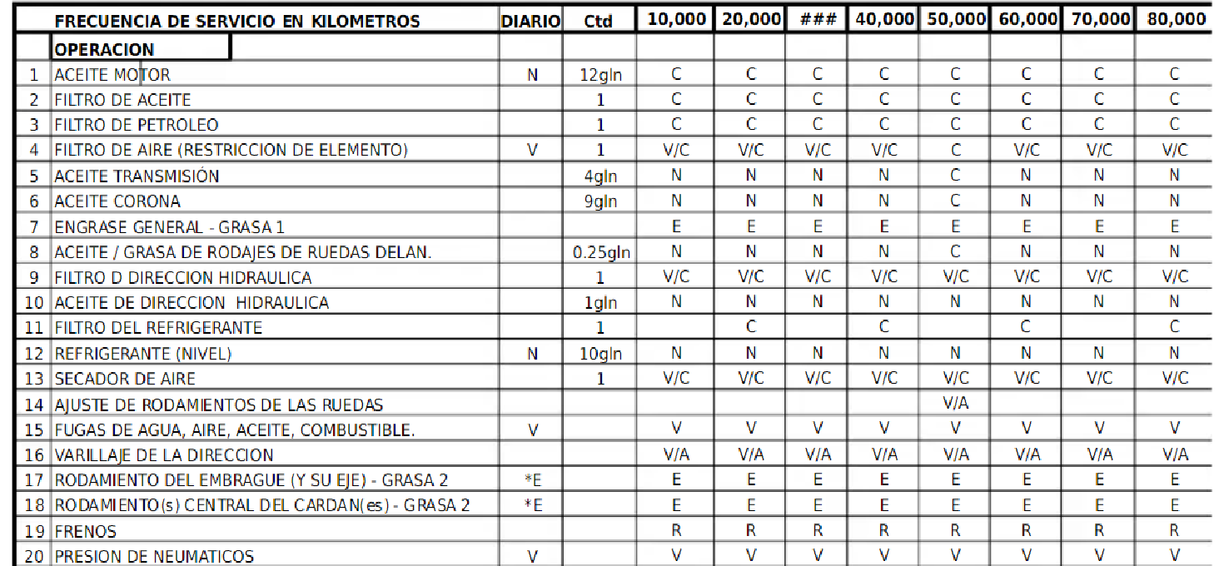
¿PARA QUÉ SIRVE?
La rutina de mantenimiento varía entre cada marca, por lo que es de suma importancia que se realicen de acuerdo a un orden dado por el fabricante (es quien probó el vehículo completo en variadas condiciones de manejo y de kilometraje).
Estas operaciones son necesarias para el óptimo funcionamiento de todos los sistemas del auto.
Cabe decir que todo elemento mecánico del vehículo es susceptible de mantenimiento preventivo, ya que el mantenimiento correctivo es mucho más caro y requiere de mayor tiempo de reparación.
5 MECÁNICA AUTOMOTRIZ | 3° Medio | Presentación

Slide 9
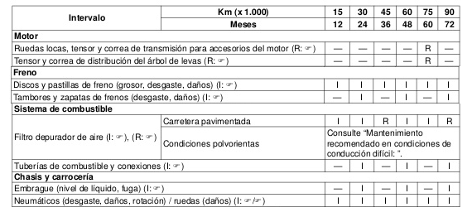
¿CÓMO SE AGRUPAN ESTAS CARTILLAS?
Estas cartillas se agrupan generalmente por conjuntos de sistemas de vehículo (lubricación, motor, dirección, frenos, transmisión, chasis, etc).
Conjuntos
6 MECÁNICA AUTOMOTRIZ | 3° Medio | Presentación

Slide 10
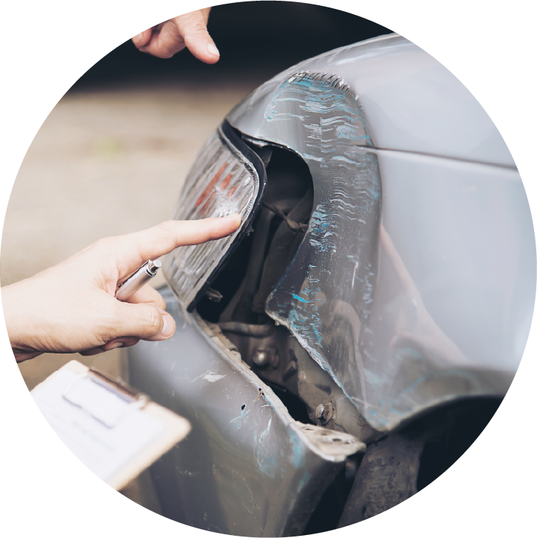
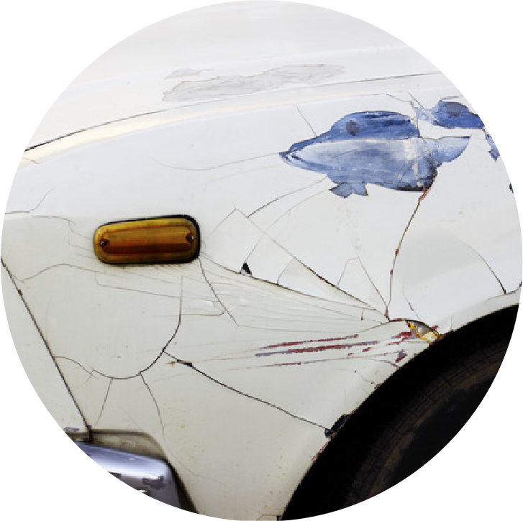
¿LOS MANTENIMIENTOS SON IGUALES?
No, los mantenimientos varían según cada marca, ya que cada vehículo es diferente en cuanto a cilindrada, chasis, transmisión, relación de compresión, etc.
Por lo que cada vehículo tiene un desgaste de partes y piezas en forma diferente.
Además, algunos fabricantes varían el tiempo o kilometraje de mantenimiento dependiendo del lugar geográfico por el que circulará el vehículo (características ambientales, calor, humedad, frio, etc.) incluso en condiciones de salinidad o arena en suspensión (clima desértico) también se requiere un mantenimiento especial.
7 MECÁNICA AUTOMOTRIZ | 3° Medio | Presentación

Slide 11
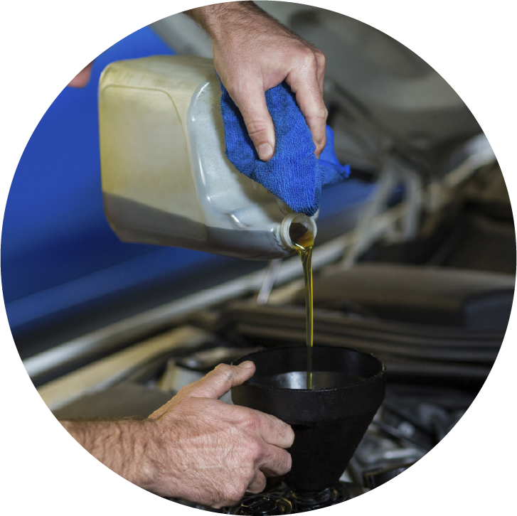

¿QUÉ LUBRICANTES O FLUÍDOS REQUIERE EL VEHÍCULO?
Los lubricantes también varían, dependiendo la marca, modelo y año del vehículo.
Debes poner siempre atención a lo que indica la cartilla de mantenimiento al respecto. ¡Atento!
8 MECÁNICA AUTOMOTRIZ | 3° Medio | Presentación

Slide 12
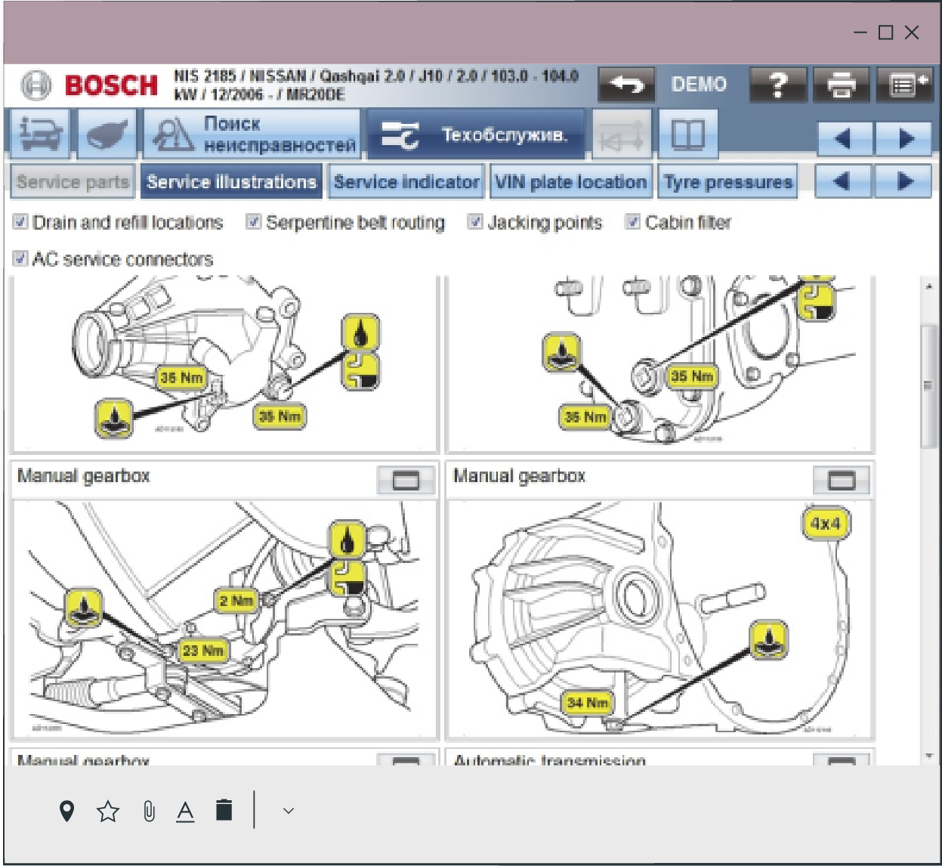
¿MANUALES DIGITALES O EN PAPEL?
DIGITALES:
El uso de los manuales de fábrica a nivel de concesionario es a través de diferentes plataformas digitales, cada marca tiene un sistema (software) en donde ellos pueden ingresar mediante una clave de acceso entregada a cada mecánico, el cual hará uso del manual según lo que requiera realizar en el vehículo(mantenimiento, reparación, etc.
COMO EJEMPLO TOMAREMOS EL ESI TRONIC DE BOSCH.
9 MECÁNICA AUTOMOTRIZ | 3° Medio | Presentación

Slide 13
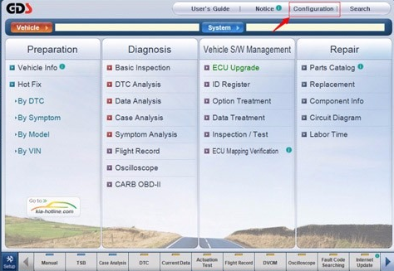
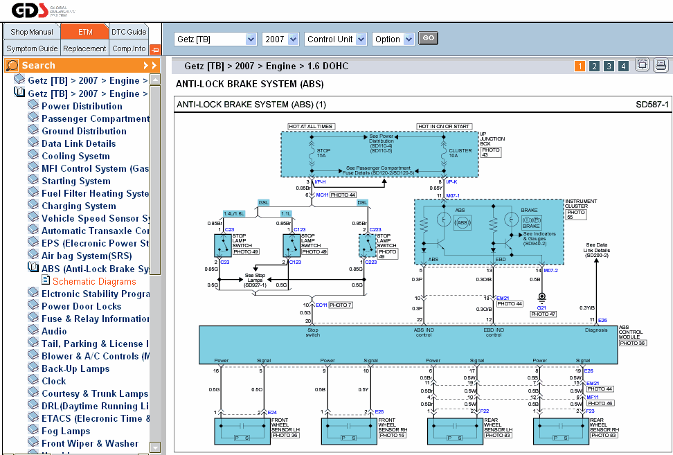
¿MANUALES DIGITALES O EN PAPEL?
DIGITALES: GDS SOFTWARE DE KIA Y HUINDAI
10 MECÁNICA AUTOMOTRIZ | 3° Medio | Presentación

Slide 14
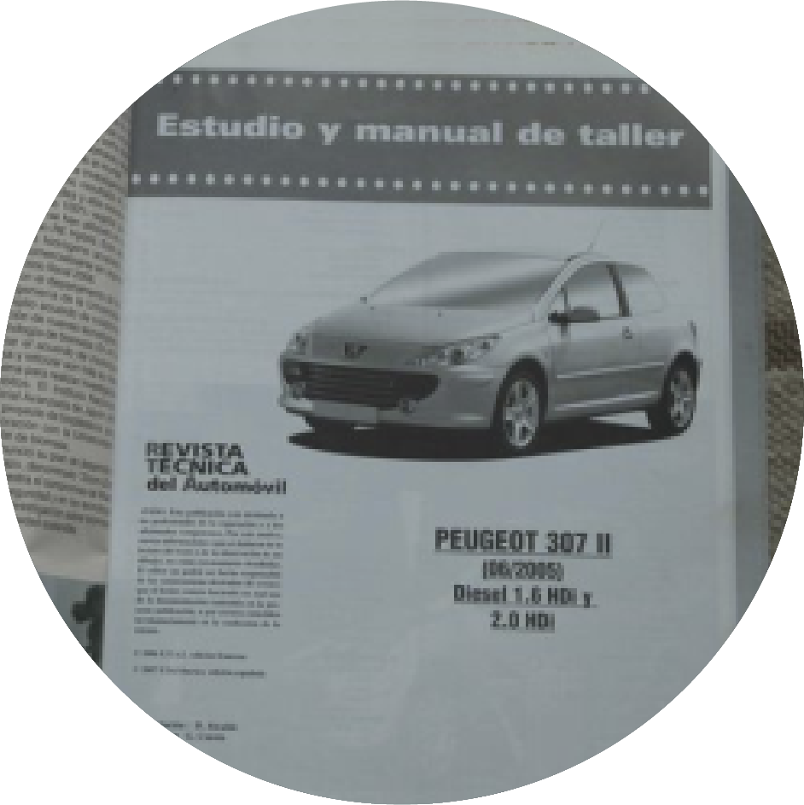
¿MANUALES DIGITALES O EN PAPEL?
PAPEL:
El uso de los manuales de fábrica en papel está en retirada, dado los avances en la tecnología, pero en muchos talleres mecánicos más pequeños son de uso diario dado su fácil traslado a cualquier lugar (a diferencia de los digitales que requieren de una batería o red eléctrica para su lectura).
11 MECÁNICA AUTOMOTRIZ | 3° Medio | Presentación

Slide 15

2
REVISEMOS
¿CUÁNTO APRENDIMOS?
COMPRENDIENDO LAS
CARTILLAS DE MANTENIMIENTO
¡Ahora realizaremos una actividad que resume todo lo que hemos visto! ¡Atentos!
12 MECÁNICA AUTOMOTRIZ | 3° Medio | Presentación

Slide 16




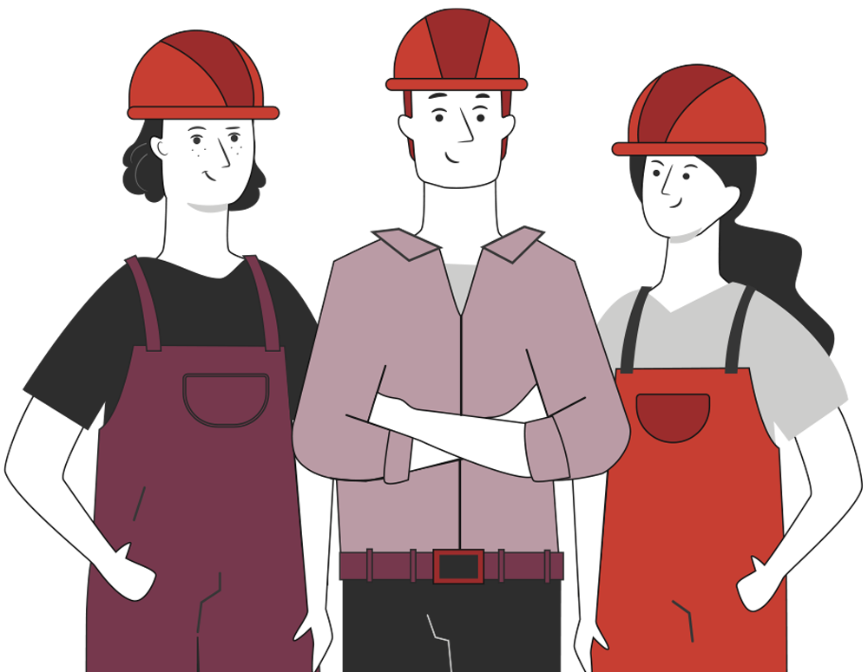


¡Atención!
ANTES DE COMENZAR LA ACTIVIDAD:
¡ATENCIÓN!
Materiales inflamables: Tener máxima precaución al momento de manipular o extraer el combustible de los sistemas del vehículo (bomba combustible, mangueras de inyección, etc).
Protección obligatoria de la vista: Se utilizarán antiparras siempre que exista riesgo de proyección de partículas a los ojos. (aceites, líquidos refrigerantes y de freno, virutas del disco de freno, uso de circuitos eléctricos, etc).
Protección obligatoria de las manos: Se utilizarán siempre guantes de protección cuando se manipulen cualquier tipo de fluidos, en uso de herramientas e intervención del motor, desarme de partes y trabajo en sistemas eléctricos.
Protección obligatoria de los pies: Uso obligatorio de zapatos de seguridad al entrar al taller o laboratorio, en casos que exista riesgo de caídas de objetos pesados.
Manipular herramientas cuidadosamente.
Asegurar la integridad física propia y del grupo de trabajo.
Circular solo por las zonas de seguridad demarcadas.
Toda actividad debe desarrollarse bajo supervisión de la persona a cargo del taller o laboratorio.

Slide 17
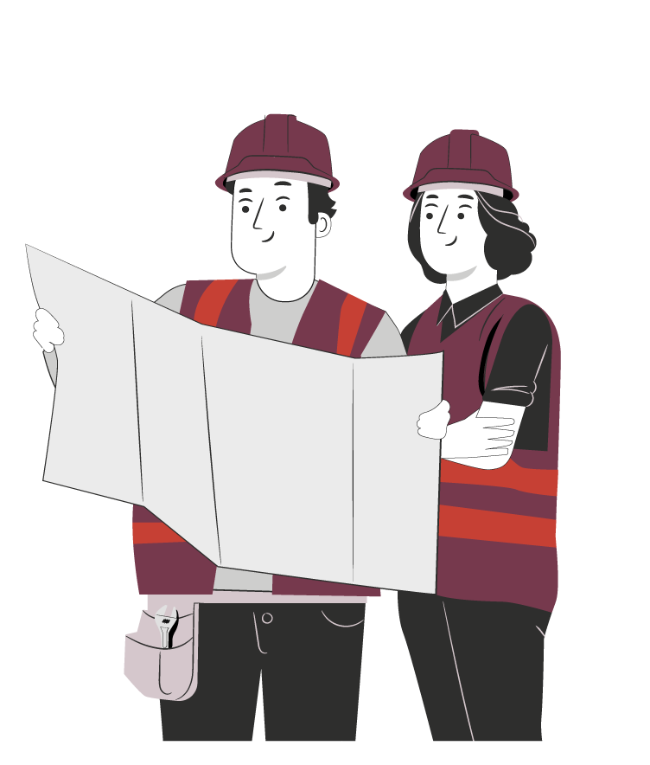
¡PRACTIQUEMOS!
2
ACTIVIDAD PRÁCTICA
COMPRENDIENDO LAS
CARTILLAS DE MANTENIMIENTO
Ahora realizaremos una actividad práctica.
Te sugerimos seguir las instrucciones que van
Adjuntas en la guía que el profesor te entregará.
13 MECÁNICA AUTOMOTRIZ | 3° Medio | Presentación

Slide 18


ANTES DE TERMINAR:
TICKET DE SALIDA
COMPRENDIENDO LAS
CARTILLAS DE MANTENIMIENTO
¡No olvides contestar la Autoevaluación y entregar el Ticket de Salida!
¡Hasta la próxima!
14 MECÁNICA AUTOMOTRIZ | 3° Medio | Presentación

